Slide 1
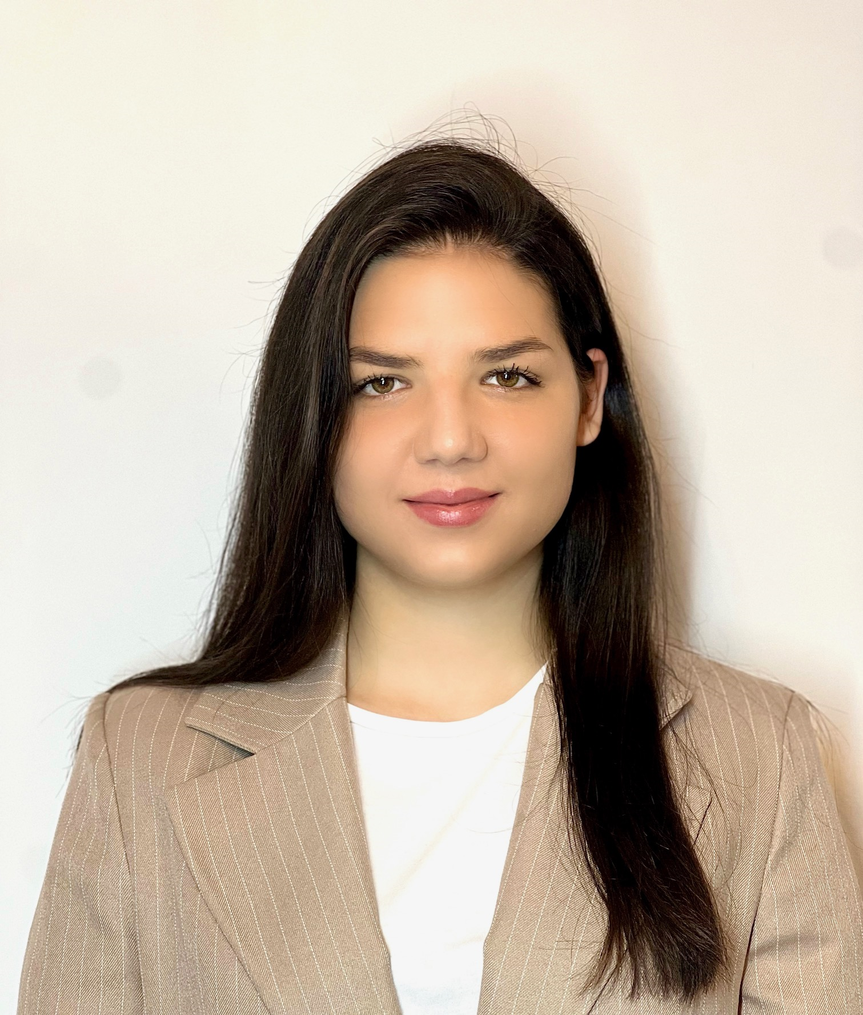

Danica Radovanovic
Praktikum Controlling, Risikomanagement & Digitalisierung

Slide 2





Lebenslauf im Überblick
Fachoberschule & Praktikum
180 Degrees Consulting
Studium (vorauss.): Bachelor of Arts
Studium
B.A. in Betriebswirtschaftslehre
Werkstudentin Insurance Customer Services

Slide 3



Meine Stärken
Analytische & logische Herangehensweise (durch Arbeit an verschiedenen Projekten als studentische Beraterin, könnte ich meine Problemlösugsfähigkeit deutlich verbessern)
Lernbereitschaft & Wissbegierde (Ich bin motiviert, neue Fähigkeiten zu erlernen und mich an neue Herausforderungen anzupassen, um mein Potenzial voll auszuschöpfen)
Teamfähigkeit & Disziplin (Ich arbeite gerne im Team, unterstütze meine Kollegen und bringe meine Ideen ein, während ich gleichzeitig diszipliniert und zuverlässig meine Aufgaben erfülle)

Slide 4





Gründe warum Controlling und BMW
Gründe für das Berufsfeld
Gründe warum BMW AG
Exzellenter Ruf (Basierend auf langjähriger Tradition von Qualität, Innovation und Fahrvergnügen)
Smarte & ambitionierte Kollegen
Steile Lernkurve & Entwicklungsmöglichkeiten
Karrieremöglichkeiten (vielfältige Weiterbildungsmöglichkeiten durch verschiedene Future Talent Programme wie Fastlane Masterprogramm oder Traineeprogramme)
Arbeiten im Team
Mitwirkung an relevanten Entscheidungen
Innovationskraft und Technologie (kontinuierliche Entwicklung neuer Technologien, wie nachhaltige Mobilität, autonomes Fahren…)

Slide 5


Ziele & Wünsche
Master an einer renommierten Universität
Auslandssemester in San Diego, USA
Weiteres ehrenamtliches Engagement sowie persönliche und berufliche Entwicklung

